Slide 2
Avalonia – WPF, kot bi si ga želeli
@mihamarkic@mastodon.social
Righthand Miha Markič s.p.
@mihamarkic@mastodon.social

Slide 3
Itinerarij
Kaj je Avalonia
Zakaj Avalonia
Osnovne kontrole
Stiliziranje
Predloge
Povezovanje s podatki (binding)
Testiranje
Primer aplikacije
Nadgradnja

Slide 4
Kaj je Avalonia
Polno ime je Avalonia UI
2014
Ogrodje za izgradnjo uporabniškega vmesnika
Odprtokodna
Napisana na novo zgledujoč se na WPF/XAML
WPF razvijalec se počuti domače
Dosti kode je kompatibilne

Slide 5
Zakaj ne WPF?

Slide 6

WPF
Windows
Photo: https://s.hdnux.com/photos/40/12/02/8429731/5/1200x0.jpg

Slide 7



Kaj je Avalonia
Zastonj (MIT)
Medplatformska (cross platform)
  Namizja (Windows, Linux, MacOS), Android, iOS, brkljalnik (WebAssembly)
    Kmalu več (visionOS, Tizen)
.NET Standard 2.0 (.NET 2.0+, .NET Framework 4.6.1, Mono …)
Podpora za razvoj znotraj
  Predvidoma tudi
Na voljo komercialna pomoč
https://www.avaloniaui.net/

Slide 8
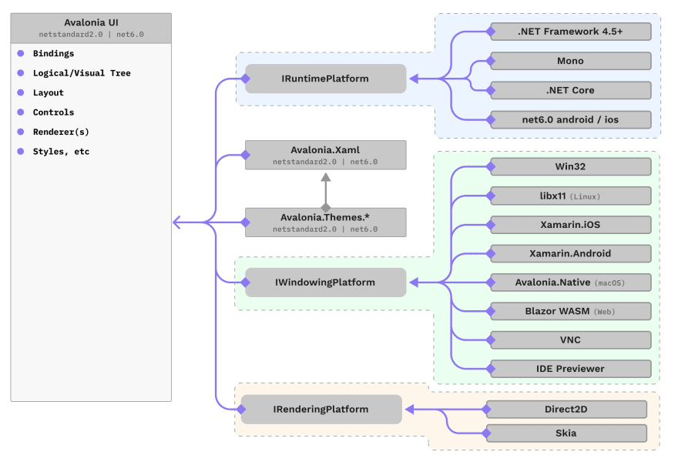
Kako deluje Avalonia
https://avaloniaui.net/Blog/avalonia-platform-support-why-it-s-simple,ca378b03-fb47-4c34-a347-182acaa43d05

Slide 9
Namestitev za razvoj
.NET SDK
Predloge
dotnet new install Avalonia.Templates
Vtičnik za razvojno okolje
Knjižnice preko NuGet

Slide 10
Demo - večplatformnost

Slide 11
Osnovni kontrolniki
Gumbi: Button, RepeatButton
Prikaz podatkov: ItemsControl, ItemsRepeater, ListBox, TreeView
Vhod: CheckBox, ComboBox, RadioButton, Slider, TextBox
Layout: Border, Canvas, DockPanel, Expander, Grid, GridSplitter, Panel, Separator, ScrollBar, ScrollViewer, StackPanel, Viewbox, WrapPanel
Meni: ContextMenu, Menu, NativeMenu
Navigacija: TabControl, TabStrip
Informacije: ProgressBar, TextBlock, ToolTip

Slide 12
Kontrolniki - zanimivosti
<Grid ColumnDefinitions="100,1.5*,4*" RowDefinitions="Auto,Auto,Auto"> …
Padding je samo na nekaterih
Border, TextBlock, TemplatedControl
Osnovni kontroli sta Control in TemplatedControl
  WPF: UIElement in FrameworkElement ter Control
OnAttachedToVisualTree/OnDetachedFromVisualTree namesto Loaded/Unloaded
StyledProperty je ekvivalent DependencyProperty

Slide 13
Kontrolniki - zanimivosti
DirectProperty je lahka verzija,
  + Ne potrebujemo stiliziranja, vrednost je vedno prisotna
  - Ni podpore validacije, korekciji(coercion), spremembi privzete vrednosti
public static readonly DirectProperty<ItemsControl, IEnumerable> ItemsProperty =
AvaloniaProperty.RegisterDirect<ItemsControl, IEnumerable>(
nameof(Items),
o => o.Items,
(o, v) => o.Items = v);
private IEnumerable _items = new AvaloniaList<object>();
public IEnumerable Items
{
get { return _items; }
set { SetAndRaise(ItemsProperty, ref _items, value); }
}

Slide 14
Kontrolniki - zanimivosti
DataTemplate v XAML vozlu DataTemplates
  ne Resources
DataTemplateSelector logika v kodi (implementacija IDataTemplate vmesnika)
RenderTransformOrigins ima privzeto center
  WPF: zgornji levi kot

Slide 15
Stiliziranje
Ni VisualStateManager-ja, niti prožilcev (Triggers)
Precej se zgleduje po CSS (selektorji)
Kontrolniki imajo atribut Classes
<Window xmlns="https://github.com/avaloniaui"
xmlns:x="http://schemas.microsoft.com/winfx/2006/xaml">
<Window.Styles>
<Style Selector="TextBlock.h1">
<Setter Property="FontSize" Value="24"/>
<Setter Property="FontWeight" Value="Bold"/>
</Style>
</Window.Styles>
<TextBlock Classes="h1">Naslove sem!</TextBlock>
</Window>

Slide 16
Stiliziranje
Psevdo razredi – kontrolniki določijo
  :pointover :pressed :focus :disabled :pressed :selected :checked
  Kontrolniki lahko definirajo svoje
Izbirnik (selector)
Button | Vsi Button kontrolniki
Button.red | Vsi Button kontrolniki z razredom red
Button:not(.red) | Vsi Button kontrolniki brez razreda red
Button.red:focus | Vsi Button kontrolniki z razredom red in psevdo razredom :focus
Button#mojGumb | Vsi Button kontrolniki z imenom mojGumb
StackPanel > Button.red | Vsi Button kontrolniki z razredom red, ki so otroci od StackPanel
Button[IsDefault=true] | Vsi Button kontrolniki z lastnostjo IsDefault = true

Slide 17
Animacije
Po ključnih točkah (keyframe)
Prehod na spremembi posamezne lastnosti (transitions)

Slide 18
Animacije - prehodi
<Style Selector="Rectangle">
<Setter Property="Opacity" Value="0.5"/>
</Style>
<Style Selector="Rectangle:pointerover">
<Setter Property="Opacity" Value="1"/>
</Style>
…
<Rectangle>
<Rectangle.Transitions>
<Transitions>
<DoubleTransition Property="Opacity" Duration="0:0:0.2"/>
</Transitions>
</Rectangle.Transitions>
</Rectangle>

Slide 19
Demo – stiliziranje

Slide 20
Povezovanje – prevedeno
Potrebno nastaviti x:DataType
Na projektu
  <AvaloniaUseCompiledBindingsByDefault>true</Avalonia
Na vozlu
x:CompileBindings="True
Na vezi
{CompiledBinding Priimek}

Slide 21
Povezovanje
Namesto ElementName=Ime uporabimo #Ime
<TextBlock Text="{Binding #Ime.Text}"/>
Na logičnega prednika
$parent, $parent[1], $parent[Border], $parent[Border;1]…
WPF RelativeSource je podoben, ni pa ekvivalent
Poenostavljeni pretvorniki
IsVisible="{Binding !AllowInput}”
IsVisible="{Binding !Items.Count}” (0 = false, ostalo je true)
Vgrajeni pretvorniki
  StringConverters.IsNullOrEmpty, IsNotNullOrEmpty, ObjectConverters.IsNull…

Slide 22
Povezovanje
Povezovanje na lastnosti Task<T>
<TextBlock Text="{Binding MojAsinhroniTekst^, FallbackValue='Samo malo bo trajalo'}" />
Povezovanje na IObservable<T>
<TextBlock Text="{Binding Naziv^.Length}"/>
Direktno na metodo (brez ICommand)

Slide 23
Testiranje – brezoblično (headless)
Grafični vmesnik ni potreben
  Možno je shraniti zadnje izrisano grafiko
Podpora NUnit in xUnit
Simulacija interakcije
  Window.KeyPress, Window.KeyRelease, Window.KeyTextInput
  Window.MouseDown, MouseMove, MouseUp, MouseWheel, DragDrop
Simulacija zamika uporabnika
  Dispatcher.UIThread.RunJobs();

Slide 24
Demo – brezoblično testiranje

Slide 25
Povezave
Avalonia
https://avaloniaui.net/
Dokumentacija
https://docs.avaloniaui.net/
Odlagališče
https://github.com/avaloniaui/avalonia
Testiranje selektorjev (nth-child)
https://css-tricks.com/examples/nth-child-tester/
Modern VICE PDB monitor
https://github.com/MihaMarkic/modern-vice-pdb-monitor

Slide 26
Square photo with title
Smaller text

Slide 29
TABLE
 | Column 1 | Column 2 | Column 3 | Column 4 | Column 5 | Column 6 | Column 7
Row 1 | 17% | 12% | 11% | 19% | 11% | 14% | 15%
Row 2 | 78% | 61% | 36% | 25% | 15% | 12% | 2%
Row 3 | 24% | 18% | 18% | 21% | 9% | 15% | 8%
Row 4 | 64% | 46% | 41% | 47% | 26% | 26% | 14%
Row 5 | 63% | 46% | 44% | 50% | 28% | 39% | 35%
Row 6 | 4% | 2% | 2% | 4% | 1% | 2% | 1%
Row 7 | 11% | 5% | 5% | 9% | 3% | 4% | 2%
Row 8 | 11% | 5% | 5% | 9% | 3% | 6% | 5%

Slide 30
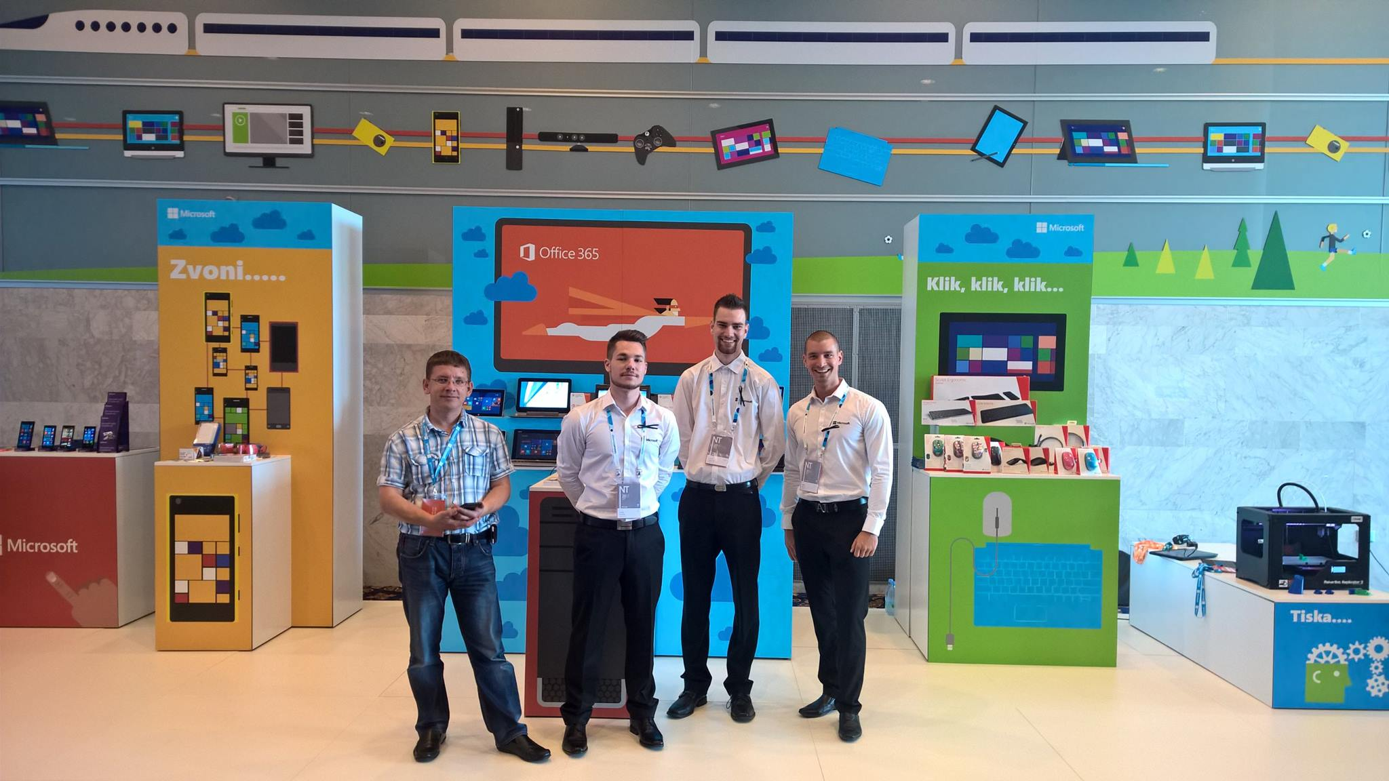
CLEAN AND MODERN
80 want to try it again
89 would purchase it
68 are indifferent
77 totally love it

Slide 31
PIE CHART
YOU CAN WRITE HERE
YOU CAN
WRITE YOUR
TITLE ABOUT
THIS GRAPHIC

Slide 35
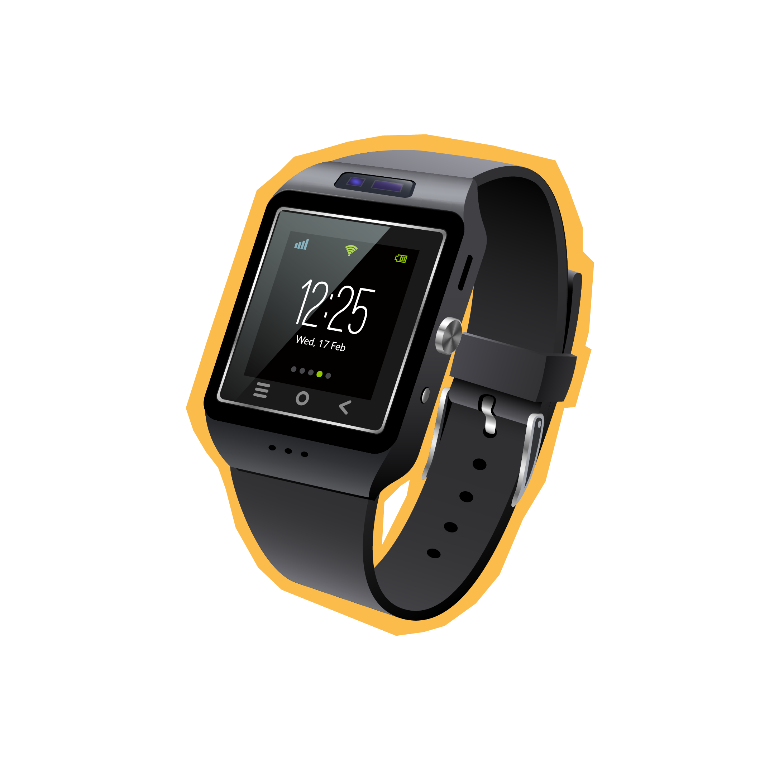



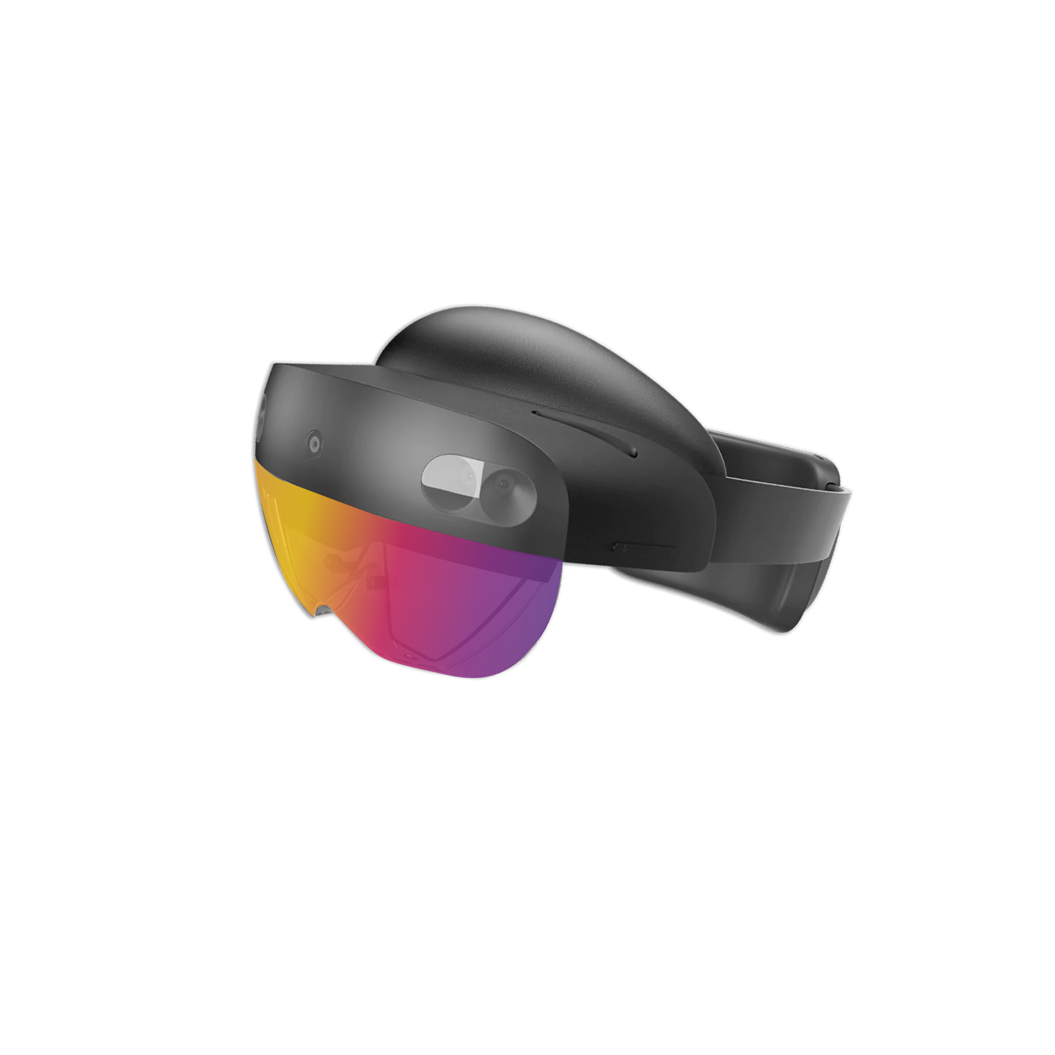
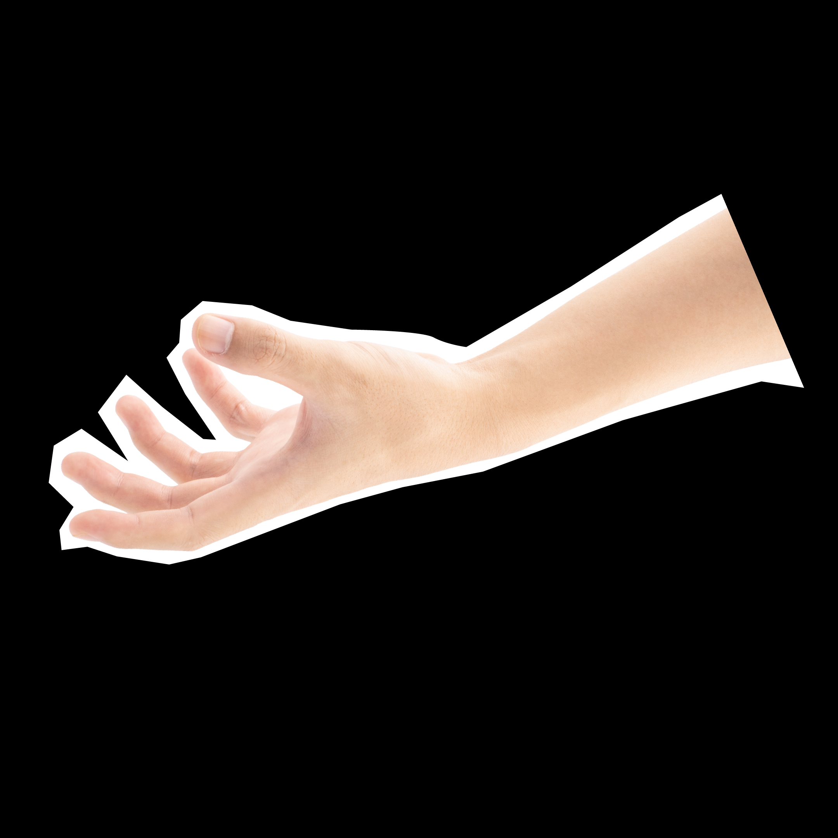
Few design elements for you to use.

Slide 36
This is not school, but we
love to get grades.
Please fill out our
questoineers and leave
us your feedback.
You may even win some
cool rewards.

